Slide 1
ATATÜRK SONRASI DÖNEMDE İÇ POLİTİKA OLAYLARI

Slide 2
İsmet İnönü Dönemi (1938-1950)
Atatürk’ün ölümünden sonra, 11 Kasım 1938’de İsmet İnönü’nün cumhurbaşkanlığına getirilmesiyle Türkiye’de yeni bir dönemin başladığı söylenebilir. Atatürk’ün öldüğü sıralarda İsmet İnönü’nün Başbakanlık görevinde bulunmaması ve bir anlamda uzağında kalmasına karşın, İnönü’nün Cumhurbaşkanı seçilmesi hiç de şaşırtıcı değildir. Çünkü İsmet İnönü 1937 yılında Başbakanlıktan ayrılmakla birlikte, CHP içindeki gücünü ve ağırlığını korumuş, orduyla olan temasını da hiç kesmemiştir. Bu anlamda partiye egemen olan İsmet İnönü’nün, Atatürk’ten sonra oy birliğiyle Cumhurbaşkanı seçilmesi doğal bir siyasi gelişme olarak değerlendirilmesi yanlış olmayacaktır.

Slide 3
Celal Bayar’ın kurmuş olduğu yeni kabinede iki önemli değişiklik olmuştur. Dahiliye Vekili (içişleri bakanı) Şükrü Kaya’nın yerine Refik Saydam, Hariciye Vekili (dışişleri bakanı) Tevfik Rüştü Aras’ın yerine ise Şükrü Saraçoğlu getirilmiştir. Bu değişikliklerden, İsmet Paşa’nın cumhurbaşkanı seçilmesiyle birlikte, önceki dönemlerden farklı iç ve dış politikalar izleneceği anlaşılmaktaydı. Bir başka önemli olay ise 26 Aralık 1938’de toplanan CHP Üçüncü Büyük Kurultayı idi. Bu kurultay İsmet Paşa’nın değişmez genel başkan ve Milli Şef ilan edilmesiyle sonuçlanmıştır. Böylece İsmet Paşa için yaklaşık 12 yıl sürecek olan milli şeflik dönemi başlamış oluyordu. Ancak İsmet Paşa’nın Milli Şef seçilmesi ve parti, hükümet ve devlet üzerinde doğrudan etkili hale gelmesinin Atatürk’ün son başbakanı olan Celal Bayar’ı memnun ettiği söylenemez. Sonuçta kendisine yakın isimler olan Şükrü Kaya ve Tevfik Rüştü Aras’ın bakanlıktan ayrılmak zorunda bırakılmaları ve üzerindeki baskıların artırılması sonucu Celal Bayar başbakanlıktan çekilmiş ve yerine 25 Ocak 1939’da Refik Saydam yeni hükümeti kurmuştur.

Slide 4
İsmet Paşa’nın cumhurbaşkanlığının ilk yılları aynı zamanda savaş yılları olduğu için tüm ekonomik ve siyasi girişimler, Türkiye’yi bu savaşın olumsuz etkilerinden uzak tutmak adına gerçekleştirilmiştir. Ne zaman sonuçlanacağı bilinmeyen savaş nedeniyle çok sayıda gencin askere alınması ve temel ürünlerle ilgili olarak devlet stoklarının geniş tutulması nedeniyle iç piyasada büyük darlık yaşanmış ve ürünlerin fiyatları olağanüstü artmıştır. Aynı dönemde hükümet stokçu, karaborsacı ve fırsatçılarla yoğun bir şekilde mücadele etmişse de, bu mücadelede toplumun geniş katmanlarını tatmin edebilecek bir başarı elde edilememiştir.

Slide 5
Refik Saydam’ın ölümü üzerine 9 Temmuz 1942’de başbakan olan Şükrü Saraçoğlu döneminin ekonomik alanda belki de en fazla akılda kalan ve tartışmaları bugüne kadar sarkan girişimi, Kasım 1942’de çıkarılan Varlık Vergisi Kanunu olmuştur. Servetlerin bir defaya mahsus vergilendirildiği ve vergisini ödemeyenlerin bedensel çalışmaya tabi tutulduğu bu uygulama büyük tartışmalara yol açmış ve sonuçta 1944 yılı başlarında kaldırılmıştır.

Slide 6
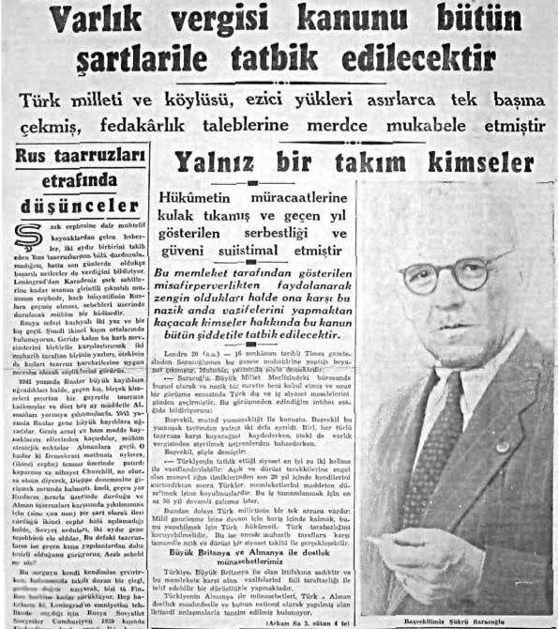

Slide 7
Savaş yıllarında bir yandan ekonomik sıkıntılar aşılmaya ve savaşa girmemeye çalışılırken, diğer yandan da Atatürk döneminde başlatılan ve büyük mesafeler kat edilen eğitim ve kültür alanındaki çabalar devam ettirilmiştir. İnönü döneminin en önemli eğitim kurumu kuşkusuz Köy Enstitüleridir. 1940 yılında kırsal kesime öğretmen yetiştirmek amacıyla açılan Köy Enstitüleri, Türkiye’nin dünya eğitim tarihine kazandırdığı en özgün modellerden biri olarak döneme damgasını vurmuştur.

Slide 8
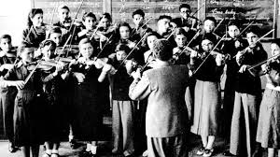
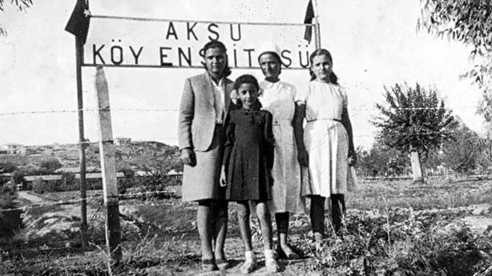

Slide 9
İnönü döneminin eğitim ve kültür alanındaki diğer gelişmelerini, klasik müzik eğitimine önem verilmesi, tiyatronun yaygınlaştırılması, yeni kitaplık ve kütüphanelerin açılması, doğu ve batı klasiklerinin Türkçe’ye kazandırılması şeklinde sıralayabiliriz.

Slide 10
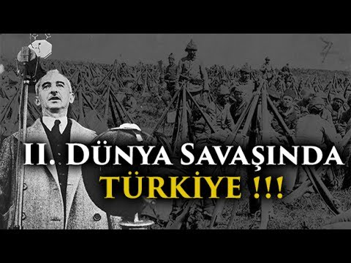

Slide 11
Türkiye Cumhuriyeti, 1920’li ve 1930’lu yıllarda, pek çok önemli iç ve dış sorunu çözümlemiş ve büyük kalkınma hareketleri gerçekleştirmiştir. Bu dönemde Mustafa Kemal Atatürk’ün “Yurtta sulh, cihanda sulh!” ilkesini kendisine temel hedef alarak dış politikayı yürütmüş ve uluslararası alanda kendine önemli bir yer sağlamıştır. Ancak Türkiye Cumhuriyeti’nin bu dış politika hedefi, diğer devletler için geçerli olmamış; Mustafa Kemal Atatürk’ün ölümünden yaklaşık 1 yıl sonra da II. Dünya Savaşı patlak vermiştir.

Slide 12
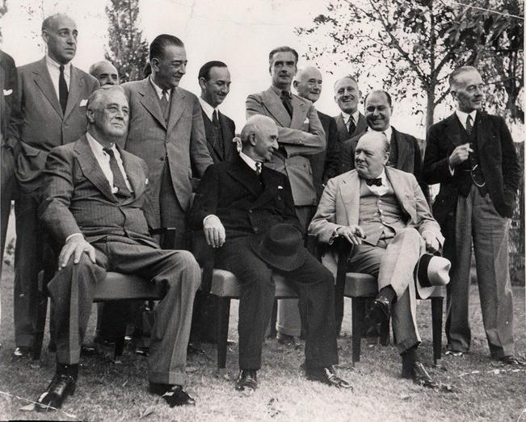

Slide 13
İç siyasetinde tek parti dönemini yaşayan ve İsmet İnönü’nün yönetiminde bulunan Türkiye Cumhuriyeti, II. Dünya Savaşı başladığında, savaşın dışında kalarak, toprak bütünlüğünü korumayı amaçlayan bir politika izlemiştir. Aslında Türkiye’nin II. Dünya Savaşı sırasındaki hedefi, “tarafsız olmaktan çok, savaşın dışında kalabilmektir”.Çünkü Türkiye, toprak bütünlüğünü korumayı amaçlıyordu ve hangi tarafın bu amacına faydalı olacağını düşünüyorsa, o tarafı desteklemesi gayet doğaldı. Ama daha 16 yıllık bir devletin böyle büyük bir savaşın yükünü kaldıramayacağı da çok açık olduğu için, savaşa fiilen girmeyi kabul etmemiştir. Tabi doğal olarak Türkiye’nin jeopolitik öneminden dolayı, Mihver ve Müttefik Devletler, Türkiye’yi kendi yanlarında savaşa sokmak için büyük çaba gösterdiler ve baskılar uyguladılar. Ancak iki taraf da bu konuda başarılı olamadı ve Türkiye, savaş sonuna kadar, savaşın dışında kalmayı başardı.

Slide 14
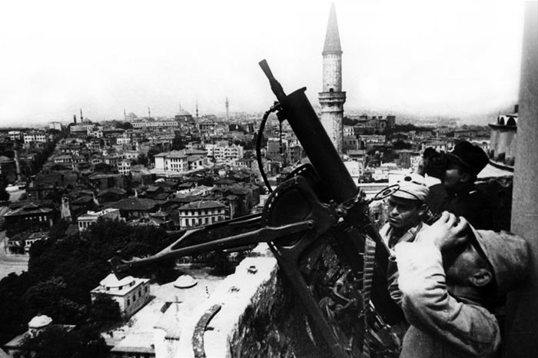

Slide 15
Türkiye savaşın dışında kalmak istiyordu ancak olası savaşa girme ihtimalini de ihmal etmiyordu. Bu kapsamda ordunun eksiklerini gidermek üzere Almanya’dan yaklaşık 120 milyon mark değerinde silah ve savaş araç ve gereçleri siparişinde bulundu. Bunun dışında da İngiltere ve Fransa ile bir “Karşılıklı Yardım Antlaşması” da imzaladı.
Ancak bildiğiniz gibi, 1940’ta İtalya’nın Yunanistan’a saldırması, Almanya’nın ise Macaristan ve Romanya’yı işgal etmesi, bunun akabinde de 1941’te de Balkanlar’ın doğrudan ya da dolaylı olarak Almanya’nın etkisi altına girmesi, doğal olarak Türkiye’yi, İngiltere’yi ve SSCB’yi endişeye sürükledi. Türkiye’nin bu endişesi Haziran 1941’e kadar sürdü ve bu tarihte imzalanan “Türk-Alman Dostluk Antlaşması” ile, Türkiye, Almanya’nın kendisine saldırmayacağına ait güvenceyi resmen almış oldu.

Slide 16
Savaşın gidişatı boyunca iki tarafında Türkiye’yi savaşa sokma gayretleri devam etmiştir. Churchill ile İnönü, 1943’te, Adana’da buluşarak bir takım görüşmelerde bulunmuşlardır.
Yine 1943’te, Churchill, Roosevelt ve İnönü’nün katılımları ile Kahire Konferansı yapılmıştır.
İngiltere, 20 Şubat 1945’te, Türkiye’ye bir muhtıra vererek, 25 Nisan’da müttefikler arasında yapılacak olan San Francisco Konferansı’na, 1 Mart 1945’ten önce Almanya’ya savaş ilan eden ülkelerin davet edileceğini, Türkiye’nin de bu tarihten önce savaşa girmeye karar verirse, BM Bildirisi’ne katılabileceğini bildirdi. Türkiye de bunun üzerine 23 Şubat 1945’te, Almanya ve Japonya’ya savaş ilan etti ve 27 Şubat’ta da BM Bildirisi’ni imzaladı. Bunun üzerine 5 Mart’ta konferansa resmen davet edildi ve böylece BM’nin kurucu üyeleri arasına katıldı.

Slide 17
Bu olaylardan çok uzun bir süre geçmeden, Almanya ve Japonya savaştan çekildi ve II. Dünya Savaşı sona erdi. Böylece Türkiye, savaşa fiilen katılmadan, II. Dünya Savaşı’nın galip devletlerinden biri olmayı başardı. Ancak doğrudan doğruya savaşa katılmasa da, savaşın bütün sıkıntılarını ve yükünü de çekmekten geri kalmamıştır.
Türkiye, savaşın dışında ve tarafsız kalmayı esas kabul etmekle birlikte, II. Dünya Savaşı’nın başlarından itibaren, olası saldırılara veya savaşa girme ihtimalinin ortaya çıkmasına yönelik, ülkeyi savunmaya yönelik her türlü önlemi almış ve bu arada seferberlik ilan etmiştir. Bütün bunlarla birlikte Türkiye, izlediği dış politikayla sıcak savaşın getirebileceği yıkım ve sorunlardan uzak kalmıştır.

Slide 18
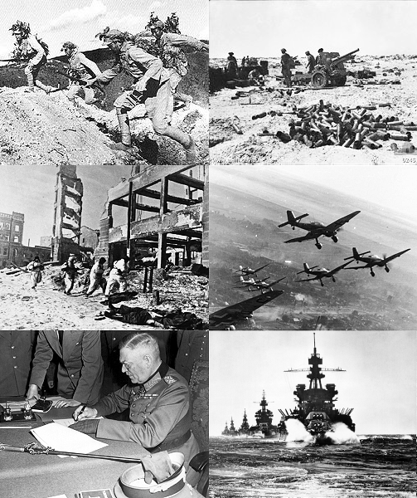

Slide 19
1946 SEÇİMLERİ VE ÇOK PARTİLİ HAYATA GEÇİŞ

Slide 20
İkinci Dünya Savaşı sonrasında demokrasinin galibiyeti Türkiye’yi de etkilemeiştir. Türkiye’nin demokrasiye geçişinde dış etkenler kadar iç etkenlerin de etkisi vardır.
Diğer yandan Cumhuriyet Halk Partisinin yönetmekten çok, yönetilen bir parti olduğu söylenmektedir. Benzeri bir biçimde Türkiye Büyük Millet Meclisi ise hükümet tarafından önerilen yasaları kabul eden bir yer olmuştur.
Çoğu zaman Cumhuriyet Halk Partisi Türkiye Büyük Millet Meclisinden daha çok etkili olmuştur.
Yani etkin meclis ve onun içerisinden çıkan ve meclise karşı sorumlu olan hükümet yerine, yönetimin başı olarak Cumhurbaşkanının etken olduğu ve Milli Şef’in meclisi, hükümeti ve Başbakanı gölgede bırakacak derecede güçlü olduğu bir dönem yaşanmıştır.

Slide 21
Türkiye 1939’da Fransa ve İngiltere ile ittifakı, 1941 yılında Almanya ile saldırmazlık paktı imzalaması ve 1944 yılında Mihver ülkelerle işbirliğini kesmesi ve sonuç olarakta 23 Şubat 1945’te Almanya’ya savaş ilan etmesi sonrası Birleşmiş Milletler Beyannamesi’ni imzalamıştır.
Türkiye’nin batı ile yakınlaşması ve savaş sonrasında demokrasinin galibiyeti gibi dış dinamikler ve bunun yanında iç dinamikler de Türkiye’yi demokrasiye geçiş için zorlamıştır.
Türkiye’de tek partili yönetime son verileceği ve CHP dışında bir partinin kurulması gerektiği yolundaki açıklama, Birleşmiş Milletler örgütünün San Fransisco’da bulunan Türk heyetinden gelmiştir.

Slide 22
Bütün bu iç ve dış gelişmelerle birlikte, dönemin Cumhurbaşkanı İsmet İnönü de savaşın zorunlu kıldığı şartlar ortadan kalktıkça ülkenin siyasal ve kültürel hayatında demokratik ilkelerin gittikçe daha fazla yer tutacağını vurgulamış ve çok partili sisteme geçişin destekleyicisi olmuştur.
II. Dünya Savaşı sırasında uygulanan ekonomik politikalar (Millî Koruma Kanunu, Toprak Mahsulleri Vergisi, Varlık Vergisi gibi) iktidardaki tek parti olan CHP’yi yıpratmıştı. Cumhurbaşkanı İsmet İnönü, 19 Mayıs 1945’te “Memleketin siyaset ve fikir hayatında demokrasi ilkeleri daha geniş ölçüde hüküm sürecektir.” açıklamasıyla çok partili sisteme geçileceği mesajını vermişti.
İsmet İnönü’nün bu açıklamasından sonra iş adamı Nuri Demirağ’ın 7 Temmuz’da başvurusunu yaptığı Millî Kalkınma Partisi 7 Eylül 1945’te resmen kuruldu.

Slide 23
Aynı dönemde Meclis’te, Çiftçiyi Topraklandırma Kanun tasarısı görüşülmeye başlandı.
Görüşmeler sırasında Aydın Milletvekili Adnan Menderes, Eskişehir Milletvekili Emin Sazak ve İçel Milletvekili Refik Koraltan tasarıya sert eleştirilerde bulundular.
İsmet İnönü’nün “demokrasi ilkelerine daha çok yer tanınacağı”nı bildirmesinden cesaretlenen dört CHP milletvekili (Celal Bayar, Adnan Menderes, Refik Koraltan ve Fuat Köprülü) 7 Haziran 1945’te “Dörtlü Takrir” adı verilen bir önerge yayımladılar.

Slide 24
Bu önergede anayasal hak ve özgürlüklerin kullanılmasının önündeki engellerin kaldırılması ve yasama organının yürütme üzerinde tam bir denetim kurması isteniyordu. Önerge milletvekillerinin çoğunluğunca reddedildi.
Buna karşın bu dört milletvekili isteklerini ısrarla sürdürünce Adnan Menderes ve Mehmet Fuat Köprülü CHP’den çıkarıldılar. Celal Bayar, partiden çıkarmaları protesto etmek amacıyla önce milletvekilliğinden sonra da CHP’den istifa etti. Bu milletvekillerinin öncülüğünde 7 Ocak 1946’da Demokrat Parti (DP) kuruldu.

Slide 25
10 Mayıs 1946 tarihinde toplanan Cumhuriyet Halk Partisi kurultayında İsmet Paşa, sınıf esasına dayalı demek ve siyasi parti kurulabileceğini tek dereceli seçimi, Cumhuriyet Halk Partisi’nin değişmez genel başkanlığı yerine seçimle bakan belirlenebileceğinive müstakil grubun kapatılacağını duyuruyordu.
Bu arada 26 Mayıs 1946 tarihinde yapılan yerel seçimlere muhalefet parti katılmamış hükümet ise muhakefetin isteklerini gerçekleştirme yolundabir adım daha atarak basın hürriyeti, üniversiteye özerklik(mali özerklik hariç) cemiyetler kanununda değişiklik ve seçim kanununda seçimin ijtidar kontrolleri altında yapılması kaydı ile değişiklikler kabul edilmiştir.

Slide 26
Bu seçimler sırasında Başbakanlığa getirilen sertlik yanlısı Recep Peker tek parti anlayışını sürdürerek, muhalefete karşı hoşgörülü olmayan bir tavır sergilemiştir.
Bunun üzerine İsmet Paşa yayınlamış olduğu 12 Temmuz tarihli beyannamesi ile tarafsızlığını ilan etmiştir.
1946 yılında yapılan ara seçimlerinde, muhalefet sıkça dile getirdiği iktidara yönelik eleştirilerine ve isteklerine ilaveten, radyonun tarafsızlığı yayın yapması, seçim güvenliği, memurların tarafsızlığı konularını da gündeme getirmiştir.

Slide 27
Bu seçimlerde CHP 397, bağımsızlar 7 milletvekilliği kazanırken Demokrat Parti 61 milletvekili çıkardı.
Demokrat parti beklediği başarıyı elde edememişti. Ama halk, bu partiyi kabullenmişti. Aslında halk, Demokrat Parti’yi fikirleri, proğramları açısından değerlendirmek yerine, çektiği sıkıntıların ve olumsuzlukların sorumlusu olarak Cumhuriyet Halk Partisi’ni görüyordu.
Buna rağmen halk sağduyu ile oyunu kullanmış ve kendisini ilgilendiren konuları, kamuoyunun gündemine getirme imkanı bulmuştur.
Bu arada 1948’de Demokrak Parti’den ayrılan, içlerinde Mareşal Fevzi Çakmak’ın da bulunduğu bir grup milletvekili Millet Partisi’ni (MP) kurunca Mecliste üç parti temsil edilmiş oldu

Slide 28
14 Mayıs 1950 seçimlerinde Demokrat Parti , oyların %53’ünü alarak Türkiye Büyük Millet Meclisi’nde 416 milletvekilliğini, Cumhuriyet Halk Partisi ise oyların %40 ile 69 milletvekilliği elde etti.
1950’de oluşan yeni Türkiye Büyük Millet Meclisi’nin ilk iş olarak Celal Bayar’ı Cumhurbaşkanı seçti. Adnan Menderes Başbakan oldu. Demokrat Parti, 1954 ve 1957 seçimlerini de kazanarak 27 Mayıs 1960’a kadar kesintisiz on yıl iktidarda kaldı.

Slide 29
Türkiye’de 1946 seçimlerinde ilk kez tek dereceli seçim sistemi uygulandı.
1946 seçimlerinde açık oy, gizli tasnif yöntemi uygulanırken 1950 seçimlerinde gizli oy, açık tasnif yöntemi uygulandı.
Türkiye’yi aralıksız yirmi yedi yıl yöneten CHP iktidarı, 14 Mayıs 1950 seçimleriyle son buldu.

Slide 30
Demokrat Parti Dönemi (1950-1960)
DP iktidarı döneminde girdiği 3 seçimde de ciddi bir demokratik başarı sağlamıştır.
Acemi iktidarın karşısında, 27 yıllık mutlak iktidarının başka kadro ve anlayışın eline geçmesine tahammül edemeyen, muhalefeti sindiremeyen, tecrübeli bir muhalefet olan CHP bulunmaktadır.
1950-1960 döneminde demokrasinin yaşaması için, siyasette yer alan gruplar arasında gerekli olan uzlaşmanın sağlanamadığı görülmektedir.
Mutlak iktidar ve mutlak muhalefet arasında geçen ve bir türlü gerçek demokratik bir zemine dönüştürülemeyen idare nihayette, kendisini rejimin teminatı olarak gören ordunun eline geçmiştir.

Slide 31
Demokratik Parti Döneminde Dış Politika
Dış politikada CHP'den DP’ye devam eden bir çizgi söz konusudur.
Dış politikanın temel prensibi II.Dünya Savaşı sonrasında Türkiye üzerine odaklanan Sovyet tehlikesine karşı Türkiye'nin Amerika ve Avrupa müttefiklerini sağlamaktır.
Türkiye ve Sovyet Rusya ilişkilerinde milli mücadeleden II.Dünya Savaşı'na kadar işbirliğine dayanan ılımlı dostluk, II. Dünya Savaşı sonrasında Sovyet Rusya'nın yayılma siyaseti neticesinde, Türkiye'yi boğazların ortak korumaya zorlaması ve Kars Ardahan Bölgesi'nin kendisine verilmesi gibi talepleri sebebiyle bozuldu.
Bu durum Türkiye için Batı eksenli bir dış politikayı zorunlu hale getirdi.

Slide 32
Bu politikayı da esas olarak başlatan Truman Doktrini oldu.
Truman Doktrini içerdiği ekonomik paketler ile birlikte aynı zamanda dış politika konularında Türkiye'yi bağlayan bazı unsurları da içermektedir. Bu unsurlar çerçevesinde Türkiye, Amerikan dış politikası çizgisinde politikalar uygulamaya başladı. Bunun en somut örneği, Türkiye'nin İsrail Devleti'ni 1949 yılında tanıması oldu. Ayrıca, 1950 yılında Kuzey Kore'nin Güney Kore'ye saldırması üzerine Birleşmiş Milletler Barış Konseyi kararları doğrultusunda Kore'ye gönderilen Barış gücüne katılmak üzere 4500 kişilik bir Türk Tugayı gönderildi. CHP sınır dışına asker gönderme yetkisinin sadece Meclise ait olduğuna itiraz etti ancak bu itirazında ısrarcı olmadı. Bu fedakarlık ve diğer etkenlerin de tesiriyle Amerika, İngiltere, Fransa ve İtalya tarafından desteklenen Türkiye 18 şubat 1952'de NATO'ya girdi ve bu suretle milletlerarası arena'daki yalnızlığından kurtuldu. İsmet İnönü bu durumu Türkiye'nin bir başarısı olarak nitelendirmiştir.

Slide 33
Kıbrıs Meselesi
Bu dönemde Kıbrıs meselesi, hem iç hem dış politikada önce “Bütün Kıbrıs”ın elde edilmesi daha sonra “ya taksim ya ölüm” şeklinde sloganlaşan şekliyle yer aldı. İngiltere II. Dünya Savaşı sonrasında neredeyse bütün sömürgelerinden çekilme kararının ardından Kıbrıs'ı da boşaltmak için çalışmaya başladı. İngiltere adadan çekilirken Yunanistan daha erken davrandı ve adayı İngiltere'den büyük bütün olarak talep etti. Türkiye ise II.Dünya Savaşı'nın ardından 1954 lü yıllara kadar bu konuda çok müdahaleci ve talepkar olmamıştır. Bu tarihten sonra Türkiye'nin gündeminde yer alan Kıbrıs meselesi iktidar ile muhalefetin yegane işbirliği yaptığı konulardan birisi oldu. Adada bölünme siyasetini İngiltere'nin desteği ile takip eden Türkiye, bu defa, NATO ülkesi iki bölge ülkesinin arasının açılmasını kendi siyasetine aykırı bulan ABD'nin araya girmesi ile, bir ortak cumhuriyet kurulması politikasına kaymıştır.

Slide 34
Demokrat Parti Döneminde Eğitim
Eğitimde yapısal ve sayısal anlamda önemli gelişmeler söz konusudur.
Eğitim sisteminde, klasik Avrupa modeli yerine, Amerika modeli yerleşmeye başladı.
Köy ve şehir okulları arasındaki farkın kapatılması için 1950 yılındaki ilkokullarındaki 3 yıllık eğitim 5 yıla çıkarıldı. Bu çerçevede, köylüler için bir yük haline gelen, köy ilkokokularını köylerin bedenen çalışarak yapmaları zorunluluğu kaldırıldı. ilkokulda sayısı Demokrat Parti iktidarının başında 17106 iken bu sayı 1960 yılında 24398 yükseltilmiştir.
Ortaöğretimde sınıf dışı etkinlikler ile öğrenciye pratik bilgileri kazandıracak yardımcı derslerin konulması gibi yeni düzenlemeler yapıldı.
Orta öğretim sistemi ve diğer eğitim konularında çeşitli uzman eğitimciler Türkiye'ye davet edildi.

Slide 35
Demokrat Parti döneminde 1955-1957 yılları arasında 4 üniversite kurulmuştur: Ege Üniversitesi, Karadeniz Teknik Üniversitesi, Orta Doğu Teknik Üniversitesi, Erzurum Atatürk Üniversitesi.
Demokrat Parti döneminde yurt dışına çok sayıda öğrenci gönderilmiştir.
Fakülte ve yüksekokul sayısı 34 den 52 ye, üniversitelerde okuyan öğrenci sayısı 25 binden 65 bine ve öğretim üyesi sayısı 1950'den 4071 e çıkarıldı.
CHP döneminde sınırlama ve baskılar getirilen Köy Enstitüleri DP döneminde tamamen kaldırılmıştır.
Öncelikle eğitim programları yeniden düzenlenerek öğretmen okulları haline dönüştürüldü.
1951 yılında Halkevleri kapatıldı. Halkevlerine ait gayrimenkullere devlet tarafından el konularak bunlara ait binaların bir kısmında Türk Ocakları kuruldu, bir kısmı da okul, halk eğitim veya resmi idare haline getirildi.

Slide 36
Dini dersleri ilkokulun 4. ve 5. sınıflarında zorunlu, ortaokullarda ise seçmeli hale getirildi.
İmam Hatip okullarının orta kısımları açıldı.
Ankara Üniversitesi İlahiyat Fakültesi ile din dersi öğretmenleri yetiştirmek üzere 4 yıllık Yüksek İslam Enstitüleri açıldı.

Slide 37
Demokrat Parti Döneminde Ekonomi
DP devletçiliği bütünüyle reddetmeden özel teşebbüsün ön planda olduğu bir İktisat programını benimsedi.
Devletin ekonomik hayat içerisindeki rolü azaltılmaya, serbest piyasa ekonomisi esas alınarak özel sektöre fırsat verilmeye çalışıldı.
1950 yılında devlet bütçesi, Dünya Bankası kredisi ve yabancı sermaye finansmanı desteği ile özel sanayi kurmak, yabancı ve yerli sermayenin sanayiye girmesini teşvik etmek ve girişimciliği desteklemek üzere Türkiye Sınai Kalkınma Bankası kuruldu.
1951 yılında yabancı sermayeyi teşvik kanunu çıkarıldı. Fakat bu kanunun yabancı sermayeyi teşvik etmemesi sebebiyle 1954 yılında yeni bir kanun kabul edilerek yabancı sermayeye verilen imkanlar genişletildi.

Slide 38
Petrol kanunu çıkarılarak çok sayıda yabancı şirkete petrol arama izni verildi.
DP’nin ikinci iktidar döneminde ekonomi ilk döneme göre daha olumsuz bir görünüm arz etmektedir. 1954 yılından itibaren şeker gibi bazı temel tüketim mamüllerinde darlıklar, piyasada vurgunculuğa yol açmış, hükümet vurgunculuğu II. Dünya Savaşı sırasında da uygulanmış olan Milli Koruma Kanunu’nu yeniden yürürlüğe koyarak önlemeye çalışmıştır.
Yapılan yaptırımlara rağmen ekonomik dengeler bozulmaya başlamış 1954'te 1955 yıllarında kuraklık sebebiyle hububat verimi üçte bir oranında düşerken enflasyon, hayat pahalılığı, dış ticaret açığı gibi ekonomik problemleri ortaya çıkmaya başlamıştır. Dünya piyasasında 20 liraya kadar düşen buğday, köylüden 35 liraya alınmış ve aradaki fark Merkez Bankası kaynakları ile karşılanmıştır. Bozulan ve krizin eşiğinde olan bir ekonomi için çıkar yol olarak dış yardıma başvurulmuş, Amerika başta olmak üzere çeşitli ülkelere kredi için başvurulmasına rağmen kredi temin edilememiştir.

Slide 39
Dış borçlar iki katına çıkmıştır.
Ekonomik bunalımı çözmek için ,tasarruf tedbirleri, ekonomik kredilerin daraltılması, milli korunma yasası ve hazine vergisinin kaldırılması gibi çarelere başvurulmuş ve iktisadi koordinasyon heyeti oluşturularak ekonomi kontrol altına alınmaya çalışılmıştır.
Yapılan devalüasyonlar 1 dolar 2.80 TL'den 9 TL'ye yükseltilmiş. Böylece Türk parasının döviz karşısındaki değeri 2/3 oranında düşürülmüştür.
Paranın değerinin düşürülmesine döviz açığının kapatılmaması, ihracatın düşmesi, dış borçların ödenmesi gibi sebepler önemli rol oynamıştır.

Slide 40
Demokrat Parti Dönemindeki Yenilikler
DP 11 KİT’le devraldığı bu sayıyı 17 daha eklemiş, Makine ve Kimya
Endüstrisi Kurumu, Denizcilik Bankası, Seka, Yem Sanayi, Ereğli demir- çelik fabrikaları, Türkiye demir çelik İşletmeleri Genel Müdürlüğü, Turizm Bankası ve Devlet Malzeme Ofisi, Et ve Balık Kurumu, Türkiye Çimento Sanayi, Azot Sanayi ve Türkiye Petrolleri Anonim Ortaklığı gibi yeni işletmelerin kurulmasını yanı sıra PTT de KİT haline getirilmiştir.
Bu dönemde Türkiye'nin ilk traktör fabrikasının kurulması için çalışmalar başlatılmıştır ancak traktör fabrikası 1962 yılında Vehbi Koç tarafından açılabilmiştir. Ayrıca çok sayıda baraj inşa edilmiş ve elektrik santralleri kurularak elektrik enerjisi üretimi artırılmıştır, Adapazarı vagon fabrikası hizmete açıldı, Karayolları Genel Müdürlüğü kuruldu(1950), çok sayıda gemi ve liman inşa edildi, hava Türk Hava Yolları kuruldu, ticari araç sayısı 14100 den 68400 e, özel araç sayısı ise 8 binden 45800 e çıktı.

Slide 41
1960 Hükümet Darbesi ve Sonrası
27 Mayıs 1960’da ordu iktidardaki Demokrat Parti hükümetini devirmiş ve yönetime el koymuştur.
Darbenin ardından yayınlanan bildiride “Demokrasinin içine düştüğü buhran ve son elim hadiseler dolayısıyla,aynı zamanda kardeş kanı dökülmesine meydan vermemek için,ülkenin idaresine el konulduğu,yurtta sulh cihanda sulh prensibine bağlı olunduğu...” belirtilir.
Cumhurbaşkanı, Meclis Başkanı, Bakanlar, Genelkurmay Başkanı ve Hükümet mensupları tutuklanmıştır.
Darbeyi, yirmi kişi oldukları düsünülen Milli Birlik Komitesi adlı genç subaylar gerçekleştirmiştir.
Başlarında Orgeneral Cemal Gürsel vardır.

Slide 42
Milli Birlik Komitesi Dönemi (1960-1965)
Milli Birlik Komitesi ilk gün 18 adet tebliğ yayınlamıştır.
Tebliğlerde halka yönetimle ilgili talimatlar verilmiştir.
Her türlü siyasi parti yayını yasaklanır, emre karşı gelenler cezalandırılır.
On yıllık DP iktidarı, silahlı kuvvetlerin müdahalesiyle son bulur.
27 Mayıs darbesi Cumhuriyet döneminde gerçekleşen ilk darbedir.
28 Mayıs günü komite Orgeneral Cemal Gürsel başkanlığında ilk toplantısını yapar.
Toplantıda alınan kararlara göre; hiçbir siyasi parti desteklenmeyecek, kan dökülmeyecek,yapılacak olan seçimle milli iradeye dayalı bir iktidara görev devredilecektir.
28 Mayıs’ta hükümet kurularak geçici anayasa yapılması kararlaştırılır.
Orgeneral Cemal Gürsele geçici hükümet için cok geniş yetkiler verilir.

Slide 43
28 Mayıs’ta Prof. Sıddık Sami Onar başkanlığında ilim heyeti ilk anayasa komisyonu raporunu MBK’ya sunar.
12 Haziran Anayasa Komisyonu tarafından hazırlanan geçici yasa açıklanır.
İktidarın 1 numaralı kanunu olan kanun 27 maddeden oluşur.
TBMM’nin yerini MBK alır.
Geçici anayasa MBK üyelerince imzalandıktan iki gün sonra yürürlüğe girer ve bundan sonra meclis açılır ve MBK yasama görevini üstlenir.
Hükûmet ilk toplantısını 30 Mayıs’ta yapar.
MBK içinde yavaş yavaş anlaşmazlıklar ve bölünmeler başlar.
Bu da çok geçmeden Ağustos ayında kabinede değişiklik yapılmasına yol açmıştır.

Slide 44
MBK tarafından verilen bir kararla 15 Ekim 1961’de seçime gidilmesi kararlaştırılır.
Türk ulusunu bir bütün olarak ele alıp , Atatürk ilke ve inkılapları temeli üzerine tarafsız bir idare kurulması amaçlanır.
MBK orduyu , üniversiteleri ve daha birçok kurulùşları tasfiye eder ve birçok kişi görevdem alınıp yerlerine yeniler yerleştirilir.
Böylece 1.MBK dönemi sona erer ve 2.MBK dönemi başlar.
En çok CHP’nin etkin olduğu bir meclis ortaya çıkar.
6 Ocak 1961’de göreve başlayan meclis 4 Eylül 1961’de görevini tamamlar.
İlk kez bu dönemde bir anayasa halk tarafından onaylanır ve %62 evet oyu çıkar.
1961 anayasası ihtilal öncesi döneme bir tepki anayasasıdır.

Slide 45
1961 yılında , Adalet Partisi, Yeni Türkiye Partisi ve Türkiye İşçi Partisi kurulmustur ve aday olmuşlardır. 26 Ekim 1961’de Cemal Gürsel Cumhurbaşkanlığına Cumhurbaşkanlığına seçilir. Hükümeti kurma görevi CHP lideri İnönü’ye verilir. 20 Kasım 1961’de CHP ve AP koalisyonu kurulur. Milli Güvenlik Kurulu ve Anayasa Mahkemesi gibi yeni kurumlar kurulur. CHP ve AP koalisyonunun arasındaki gerginlik sonucu 30 Mayıs 1962’de İnönü istifa eder. Hükumetsiz kalma korkusuyla karsı karşıya gelinince İsmet İnönü bağımsız milletvekilleriyle beraber hükümeti kurar. AP’nin başına ise Süleyman Demirel getirilir. Yapilan seçimler sonucu %52 oyla AP hükümeti kurar.

Slide 46
Siyasi Hayatta Yeni Dönem (1965-1971)
Demirel hükümeti ‘Batı dünyası içinde olunacak ancak Batının uydusu olunmayacaktır.’ fikriyle göreve başlar.
Bu dönemde ordu ile ilişkiler düzeltilir.
İşçi grevleri ve sağ-sol kavgaları ortaya çıkar.
Komünizm ve irtica gündem konusudur.
Cevdet Sunay ,Cemal Gürsel’in yerine getirilir ve Bülent Ecevit genel sekreterliğe seçilir.

Slide 47
Öğrenci olayları gündemin merkezine oturur.
Ülke; siyasi, sosyal ve ekonomik anlamda sıkıntılı bir döneme girer.
İstanbul ve Ankara’daki birçok üniversitede çok sayıda ölüm ve yaralanmaların olduğu çatışmalar meydana gelir.
Son gelişmeler üzerine Genel Kurmay Başkanı 11 Mart’ta Yüksek Askeri Şura’ yı toplar.
Toplantı sonucunda, ülkedeki durumla başa çıkamadığı için Başbakanın çekilmesini isterler.

Slide 48
12 MART MUHTIRASI (1971)
Genelkurmay başkanı ve kuvvet komutanlarının cumhurbaşkanı ve meclis başkanına verdikleri muhtıra 12 Mart 1971 de saat 13.30 da radyoda yayınlanır.Muhtırada: 1.Parlamento ve hükümeti tutum,görüş ve icraatlarıyla yurdu anarşi,kardeş kavgası,sosyal ve ekonomik huzursuzluklar içine sokulduğu tespiti yapılır.Atatürk ün hedef gösterdiği uygarlık seviyesine ulaşma ümidini kamuoyuna kaybettirdiği,anayasanın öngördüğü reformları yapamayarak,Türkiye Cumhuriyetinin geleceğinin ağır bir tehlikeye düşürüldüğü ifade edilir.

Slide 49
Türk milleti ve onun sinesinde çıkan silahlı kuvvetlerin bu vahim ortamdan duyduğu ümitsizliği giderecek çarelerin partiler r üstü bir anlayışla meclislerde değerlendirilerek mevcut anarşik ortamı giderecek,anayasanın ön gördüğü reformları Atatürkçü bir anlayışla ele alacak ve inkılap kanunalarını uygulayacak kuvvetli ve inandırıcı bir hükümetin demokratik kurallar içinde kurulması zaruri görülür.Bu beklentiler süratle gerçekleştirilmediği takdirde Türk Silahlı Kuvvetleri,kanunların kendisine vermiş olduğu Türkiye Cumhuriyetini korumak ve kollamak görevinş yerine getirerek idari doğrudan doğruya üzerine almaya kararlıdır.

Slide 50
12 Mart Muhtırası, genelkurmay sekreterliği tarafından üç subaya verildi ve TRT’ye götürülmesi emri verildi. 13 haberlerinde TRT haber spikeri muhtırayı oku’du. Bu muhtıra üzerine Başbakan Demirel istifasını vermek zorunda kalır ve Türk siyasi hayatında yeni bir dönem başlar.
Muhtıra ihtar manasını taşır .Türk ordusunun yöneticileri,siyasileri görevlerini tam olarak yapamadıkları gerekçesiyle uyarırlar. Eğer ihmal devam ederse ülkeyi yönetme hak ve görevi ellerinden alınacaktır.Bu süreç Türkiye’yi uzun koalisyonlar döneminden sonra yeniden askeri müdahaleye götürecektir.
Sıkı yonetimin ilk günlerinde alınan kararlarla Meclis dışı siyasi faaliyetler durma noktasına getirilir. Siyasi gençlik örgütleri kapatılırken ,sendika toplantıları yasaklanır. Gazatelere kapatma cezaları verilir. Aşırı uçların propagandalarını yapan bazı dergiler kapatılır .grev ve lokavt yasağı getirilir. Sendikaların sesi soluğu kesilir.

Slide 51
Sıkıyönetim iki ay daha uzatılırken , anayasa değişikliği gündeme gelir.
Hükümetin bundan sonraki hedefi sosyo-ekonomik reformları gerçekleştirmektir . Başbakana göre askeri müdahelelerin temelinde ekonomik sıkıntılar vardı ve toprak eğitim ve vergi reformlarına öncelik verilecekti. Ağır sanayi kurulacak, maden kaynakları millileştirilecek, tarım modernleştirilecekti. Kısaca, Türk sanayii ortak pazarla rekabet edecek hale getirilecekti.
Ancak, tüm bu hedefler, özellikle de toprak reformu muhalifler tarafından tepki ile karşılanacak ve süreç hükümetin istifası ile sonuçlanacaktır . Bir hafta sonra yeniden hükümeti kuran Erim bu kez çok temkinlidir ve tepki göreceğini düşündüğü konuları gündemine almayacaktır . Ancak , yine de bu dönem de fazla uzun sürmeyecek ve 17 Nisan 1972 de Erim in istifası ile sona erecektir . Bundan sonrada Ferit Melen hükümeti devralacaktır .

Slide 52
Koalisyon dönemi başlar CHP ve MSP aralarında bir hükümet protokolü imzalar.
5 haziran da genel seçim kararı alınır . Ama tek iktidar başa gelemez ve ülkede sağcı-solcu çatışmaları, işsizlik, şiddet olayları eksilmeden devam eder . Sağ kesimin kominizm, sol kesimin faşizm korkusu ile halkı tehdit etmeleri , yumuşama ortamını sabote eder. Her geçen gün neredeyse 20 vatandaşın hayatını kaybettiği bir sürece girilir.

Slide 53
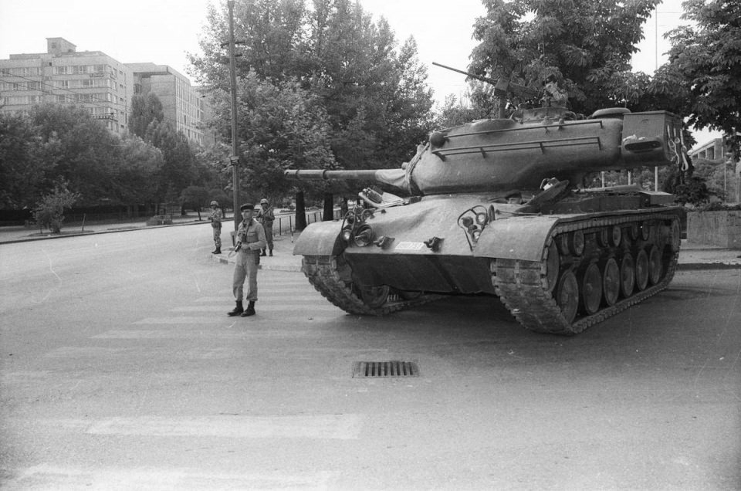
12 Eylül Hükümet Darbesi ve Sonrası(1980-2007)
Türk Silahlı Kuvvetlerinin 12 Eylül 1980 günü gerçekleştirdiği askeri müdahale ile Süleyman Demirel'in Başbakan'ı olduğu hükümet görevden alındı, Türkiye Büyük Meclisi hükümsüz kılındı. Dokuz yıl süren bu dönemde partiler geçersiz kılındı, parti liderleri önce gözetim altında tutuldu, ardından yargılandı. 1970 sonrasında değiştirilen 1961 Anayasası tamamen rafa kaldırıldı ve Türkiye siyasetinin yeniden tasarlandığı bir askeri dönem başladı.

Slide 54
Emir-komuta zinciri içinde gerçekleştirilen bu darbe, 27 Mayıs 1960 darbesi ve 12 Mart 1971 muhtırasının ardından Türkiye Cumhuriyeti tarihinde silahlı kuvvetlerin yönetime üçüncü açık müdahalesi olarak tarihteki yerini aldı.
12 Eylül 1980 Cuma günü saat 03.59'da Türkiye radyoları (TRT) İstiklal Marşı'nın çalınmasıyla birlikte yayına geçti. Daha sonra anons yapılmadan Harbiye Marşı çalındı. Marşın bitiminde Genelkurmay ve Milli Güvenlik Konseyi Başkanı Orgeneral Kenan Evren imzasıyla yayınlanan Milli Güvenlik Konseyi'nin bir numaralı bildirisi okunmaya başlandı.

Slide 55
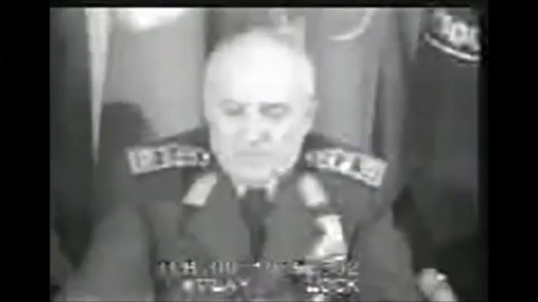
Kenan Evren'in unutulmayan o gece 04.00 sularında TRT'de yaptığı konuşma:

Slide 56
Askeri Müdahalenin Sonuçları
Siyasi partiler kapatıldı, parti liderleri gözetim altında tutuldu, yargılandı. Türk siyasetinin yeniden tasarlandığı ve yaklaşık dokuz yıl süren askeri düzende, 14 bin kişi yurttaşlıktan çıkarıldı.
Açılan 210 bin davada 230 bin kişi yargılandı. 517 kişiye idam cezası verildi. 171 kişinin işkenceden öldüğü belgelendi. 937 film sakıncalı bulunduğu için yasaklandı. Gazeteler 300 gün yayın yapamadı. 30 bin kişi sakıncalı olduğu için işten atıldı.
TBMM kapatıldı, 1961 Anayasası ortadan kaldırıldı. Ülke 13 sıkıyönetim bölgesine ayrıldı. 13 general sıkıyönetim komutanı olarak atandı. Belediye başkanlıklarına askerler getirildi.

Slide 57
Darbe sonrası
Darbenin ardından geçen 3 yıl içinde önemli kanunların tamamına yakını değiştirilir ve askeri yönetimin belirlediği Danışma Meclisi tarafından hazırlanan 1982 Anayasası, yapılan "güdümlü" referandumla yüzde 92'lik "Evet" oyu alır ve yürürlüğe girer.
12 Eylül darbesi lideri Kenan Evren Cumhurbaşkanı olur.
3 Mart 1983’ te Siyasi Partiler Kanunu kabul edildikten sonra, 12 Eylül’de yasaklanan siyasi parti faaliyetlerine izin verilir.
Anavatan (ANAP) partisi kurulur. Darbe sonrası ilk seçimler yapılır ve Turgut Özal yönetimindeki ANAP %45’lik oy oranıyla tek başına iktidar olur.

Slide 58
Turgut Özal: Bu dönemde; askeri idareden sivil idareye geçilir, devlet bürokrasisi azalır, yerel yönetim güçlenir, siyasi alanda Anayasa’daki 141, 142 ve 163. maddeler kaldırılır.
Süleyman Demirel: Özal’ın ani ölümüyle cumhurbaşkanı seçilir, Türkiye için yeni bir koalisyon dönemi başlar. İlk kadın Başbakanımız Tansu Çiller’e başbakanlığı devreder. Bu dönemde teröre büyük darbe indirilir.
Ahmet Necdet Sezer: Süleyman Demirel’in süresinin dolmasıyla yeni cumhurbaşkanı olarak seçilir. 2002 yılında hükümet yerini AKP’ye bırakır. Süresinin dolmasıyla birlikte Abdullah Gül Cumhurbaşkanlığına seçilir.

Slide 59
KÜRESELLEŞME

Slide 60

Küreselleşmenin ilk akla getirdiği olgu dünyanın küçülmesidir;
Hızla ve kolayca haberleşebilmek,
Dünyada meydana gelen olaylardan kısa sürede haberdar olabilmek,
Bilgi ve sermaye transfer edebilmek,
Yatırım yapabilmek ve
Dünyanın bir başka yerine hızla ulaşabilmek
dünyanın küçüldüğü algısını yaratır.

Slide 61

Aslında dünya küçülmüyor, bizim onu algılama, kavrama ve yorumlama olanaklarımız çoğalıyor.

Slide 62
Küreselleşmeye olumlu yaklaşanlar
Bu süreci kimsenin yönlendirmediğini,
Gelişmeler üzerinde piyasa ve teknolojinin etkili olduğunu,
Küreselleşmenin önü alınamaz ve kaçınılmaz olduğunu,
Tarihin doğal akışının bunu gerektirdiğini ve
Küreselleşmenin yaygınlaşmasının toplumlar arasındaki ekonomik iyileşmeyi artıracağını, bu nedenle de dünya barışına hizmet edeceğini iddia etmektedirler.

Slide 63
Küreselleşmeye olumsuz yaklaşanlar
Bu süreci uluslararası sermayeyi etkileyen ABD’nin yönlendirdiğini
ABD’nin kontrolündeki uluslararası kuruluşları sistemi yürütmek için araç olarak kullandığını
Küreselleşmenin kapitalizmi egemen kılmak isteyenlerin ideolojisi olduğunu
Bu ideolojinin kapitalizmin yeni bir aşaması olduğunu
Halkların zararına işleyen sürecin az sayıda kişi, şirket ve grubun yararına olduğunu savunmaktadırlar.

Slide 64
“Küreselleşme” ne zaman ortaya çıktı?
İlk küreselleşme dalgası 15 ve 16. Yüzyıllarda başlamıştır.
İkinci dalga ise 18. yüzyılın ortalarında Sanayi İnkılabı ile gündeme gelmiştir.
19. Yüzyıl ortalarından I. Dünya Savaşı’na kadar geçen dönem altın çağıdır.
Bu dönemde uluslararası ticaret ve sermaye hareketliliği çok yoğundur.

Slide 65
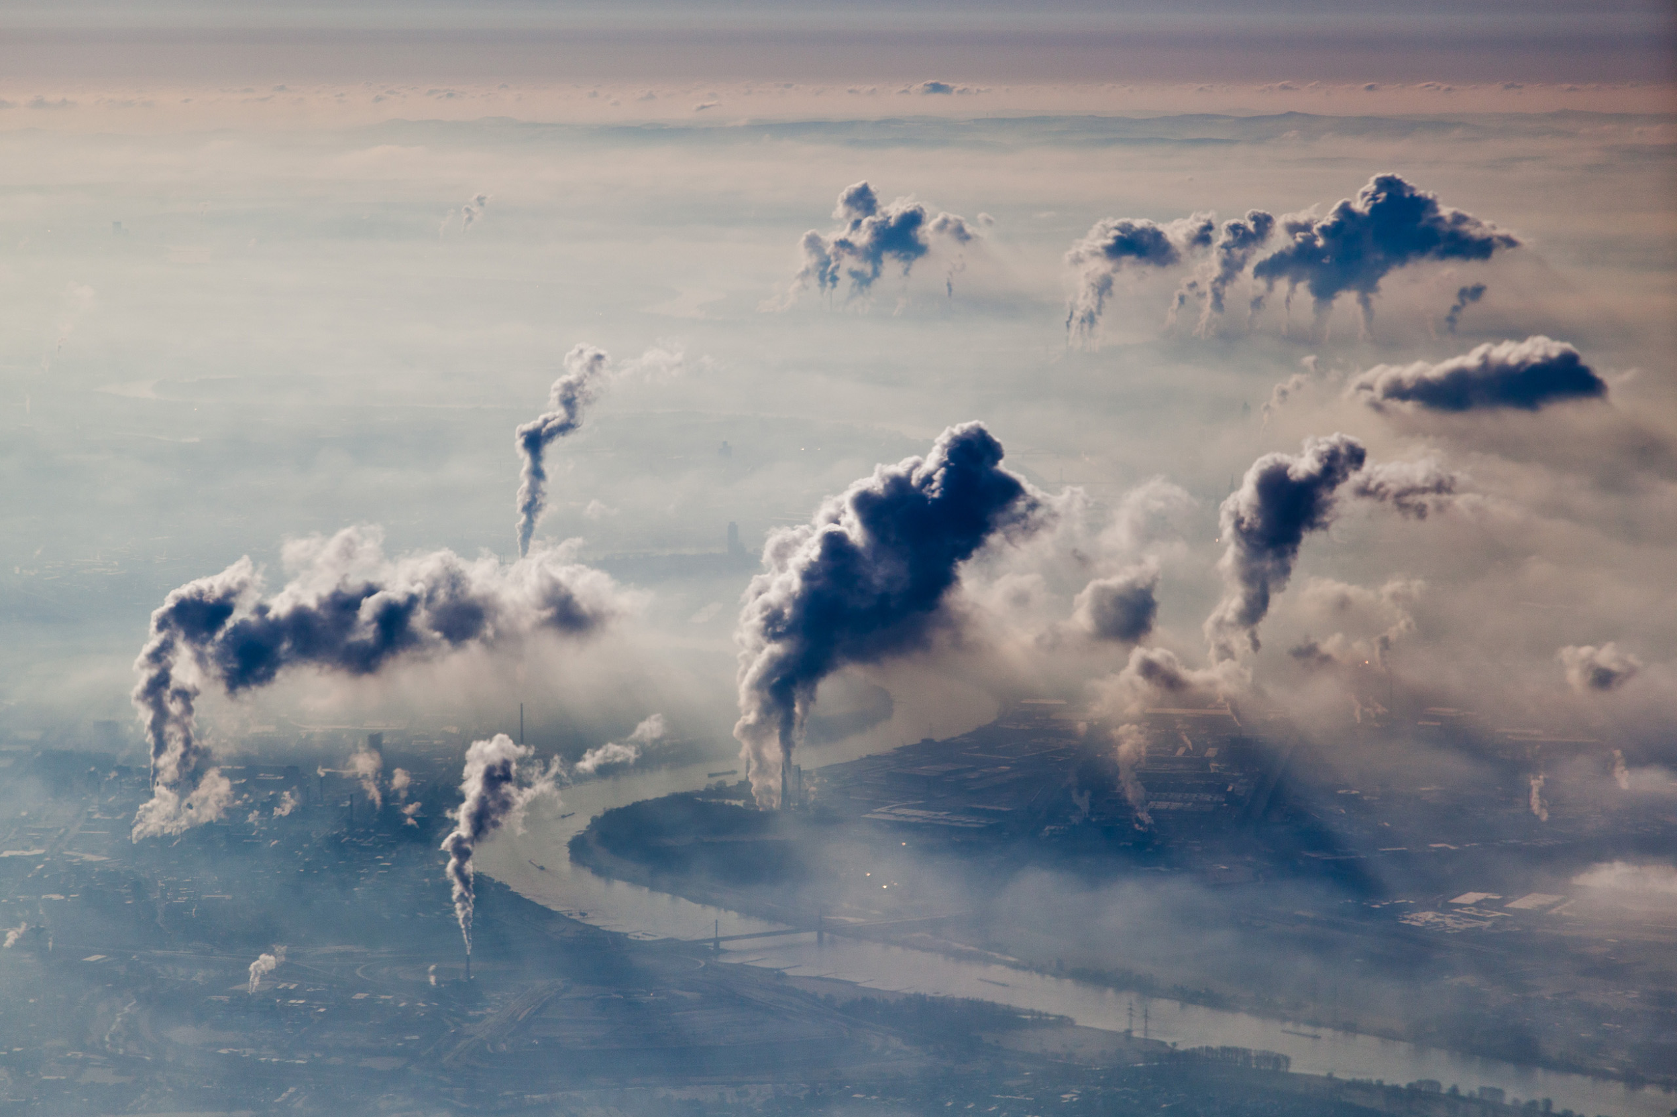
Küreselleşmenin bir etkisi de çevre sorunları üzerinedir.
Küresel ısınma sonucu buzulların erimesi,
Ozon tabakasının delinmesi,
Beklenmedik zaman ve yerlerde yaşanan doğal felaketler şeklinde kendini göstermekte- dir.

Slide 66
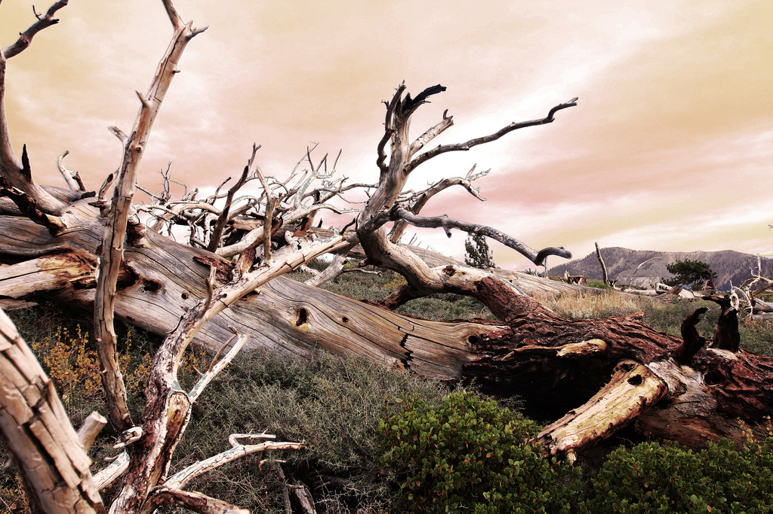
Son yüzyılda tarımsal ürünlerdeki ve hayvanlardaki genetik çeşitliliğin üçte ikisi yok olmuş ve biyolojik çeşitlilik azalmıştır.
Dünya nüfus artışının yarısı son 50 yıl içerisinde gerçekleşmiştir.

Slide 67
Küreselleşme tartışmalarında en önemli kutuplaşma:Ulus-Devlet Anlayışı
Ulus-devlet, bir yandan Avrupa Birliği benzeri bölgesel oluşumların, diğer yandan da dinsel ve etnik farklılıklardan beslenen azınglık gruplarının, küreselleşme adımları ile kışkırtılan mikro-milliyetçilik anlayışlarının baskısı altında kalmıştır. Sermaye, insan ve teknoloji akışının ulus devletin gücünü azaltıp azaltmadığı sorgulanmaktadır. Ulus devletin gücünün azalmasına tepkiyle yaklaşanlar ideolojik ve siyasi olarak verilen kararlarla bu yönde gidildiğini, insan haklarını koruma gerekçesiyle etnik ve dinsel azınlıkların kışkırtıldığını savunmaktadırlar. Buna karşılık, diğer taraf, ulus-devletin fonksiyonunu tamamlamış ise tasfiye olabileceğini, buna siyaseten karar vermenin kimsenin elinde olmadığını, insan haklarının artık devletlerin iç işi sayılamayacağını, gelişmenin ideolojik değil ekonomik ve teknolojik olduğunu öne sürmektedir.

Slide 68
Küreselleşmenin siyasi ve ekonomik boyutlarındaki sonuçlara ve tartışmalara rağmen iletişim, bilişim ve ulaşım boyutlarında gelişme gelişme sürmektedir.
İnsanların bu alanlarda (iletişim, bilişim, ulaşım) eskiye dönmek istemesi elbette mümkün olamaz.
Bu durumda küreselleşmenin durmasından bahsetmek mümkün değildir.
Sürecin hangi özelliklerinin ön plana çıkacağı veya hangi yeni özellikler kazanacağı ise zamanla ortaya çıkacaktır.

